Slide 1





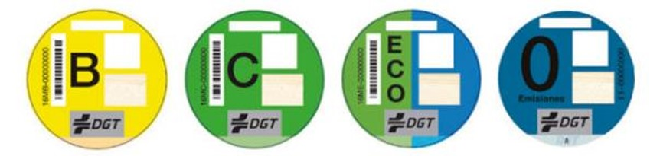
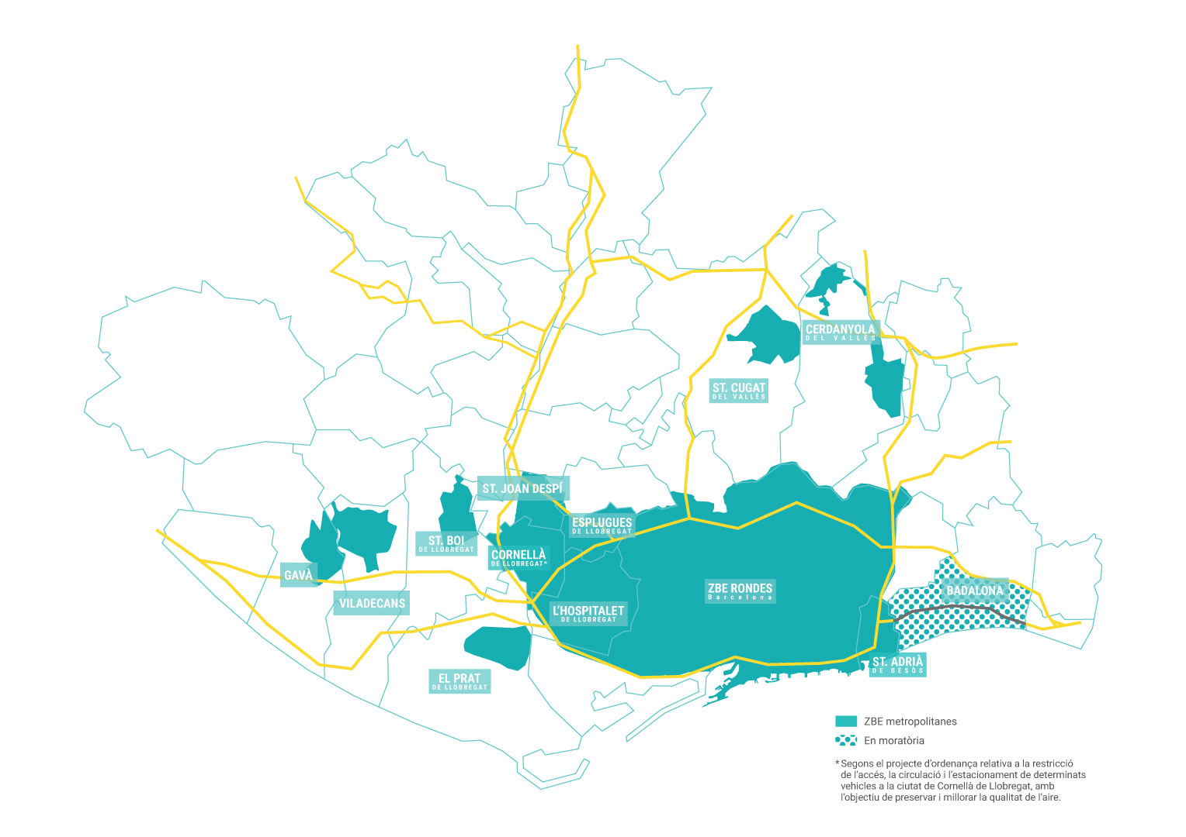
ZBE. Zones de baixes emissions
365.000
Sol·licituds al Registre metropolità
98 %
Reducció del nombre
de vehicles més contaminants en circulació
61,7%
Reducció de les emissions de NOx
21,2%
Reducció de les emissions de partícules PM₁₀
+5.000
Sol·licituds/mes
+3.000
Trucades/mes
Registre metropolità
+135
Càmeres
3
Vehicles
+500.000
Matrícules capturades al dia
Plataforma ZBE
+16.000
Targetes T-verda
  L’1 de gener del 2020 es va posar en funcionament la primera zona de baixes emissions (ZBE Rondes Barcelona, als municipis de Barcelona, l’Hospitalet de Llobregat, Sant Adrià del Besòs, Esplugues de Llobregat i Cornellà de Llobregat) permanent de dilluns a divendres de 7 h a 20 h, que restringeix la circulació als vehicles sense etiqueta de la DGT.
  Durant els anys 2021 i 2022 s’ha anat ampliant la prohibició d’entrada de vehicles a furgonetes, camions, autobusos i autocars.
  A partir de 2021, i de manera progressiva, s’han anat estenent noves ZBE metropolitanes en altres municipis: el Prat de Llobregat, Sant Joan Despí, Badalona, Viladecans, Sant Boi de Llobregat, Cerdanyola del Vallès, Sant Cugat del Vallès, Gavà.

